Slide 1


«Оператор-техник складских роботов (AGV/AMR)»
1

Slide 2
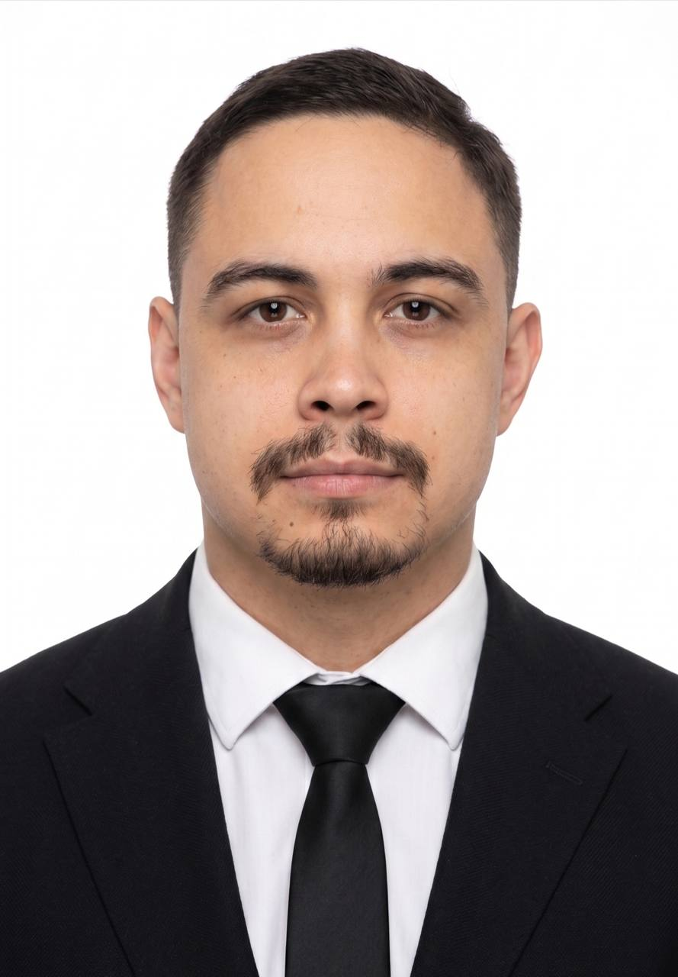
Введение в компетенцию
Компетенция «Оператор-техник складских роботов (AGV/AMR)»
была создана в 2025/2026 году в Москве. На данный момент это
ее первая итерация, еще не было участия в финале Чемпионата
Высоких технологий.
Главным разработчиком и менеджером компетенции является
Даукаев Руслан Ильнурович,
Технический директор «ООО СмартПром».
2

Slide 3
Введение в компетенцию
Актуальность компетенции обусловлена:
Стремительным ростом спроса на автоматизацию складских операций
Необходимостью повышения скорости обработки заказов и точности комплектации
Дефицитом квалифицированных кадров на складах
Развитием отечественных технологий автономных мобильных роботов
3

Slide 4
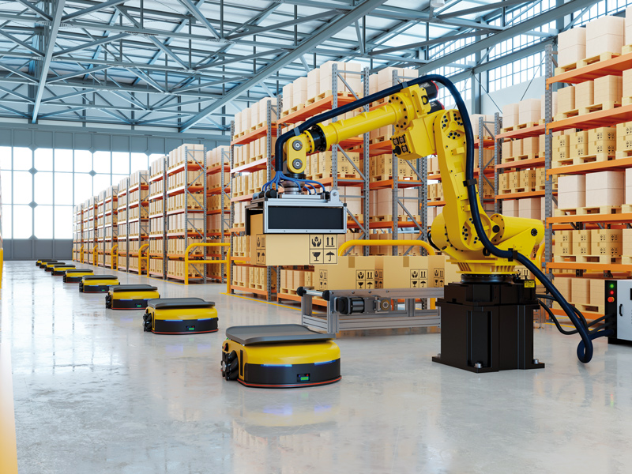
Введение в компетенцию
Что должен уметь специалист:
Проектирование и интеграция роботизированных мобильных комплексов в складские процессы
Разработка алгоритмов навигации, локализации и построения карт
Разработка алгоритмов машинного зрения и искусственного интеллекта
Программирование систем управления манипуляторами и другими рабочими инструментами
Разработка систем координации и планирования задач гетерогенных групп роботов (Fleet Management System)
Создание графических интерфейсов для мониторинга и управления
Мониторинг и отладка складских процессов
4

Slide 5
Введение в компетенцию
Участниками могут стать учащиеся или выпускники практически любого технического направления,
но очевидно будет преимуществом, если специальность смежна с робототехникой:
«Интеллектуальные интегрированные системы»
«Информационные системы и программирование»
«Автоматизация технологических процессов и производств»
«Мехатроника и мобильная робототехника»
«Оснащение средствами автоматизации технологических процессов и производств»
«Автоматические системы управления»
«Мехатроника и робототехника»
«Информатора и вычислительная техника»
«Управление в технических системах»
5

Slide 6
Введение в компетенцию
В результате прохождения данной компетенции участники получают навыки и опыт для работы
по таким специальностям как:
Оператор / диспетчер флота роботов
Сервисный техник / инженер по обслуживаю мобильных роботов
Специалист по внедрению автоматизированных складских систем
Инженер по промышленной автоматизации
Программист мобильных роботов
Инженер компьютерного зрения
DevOps-инженер в робототехнике
6

Slide 7
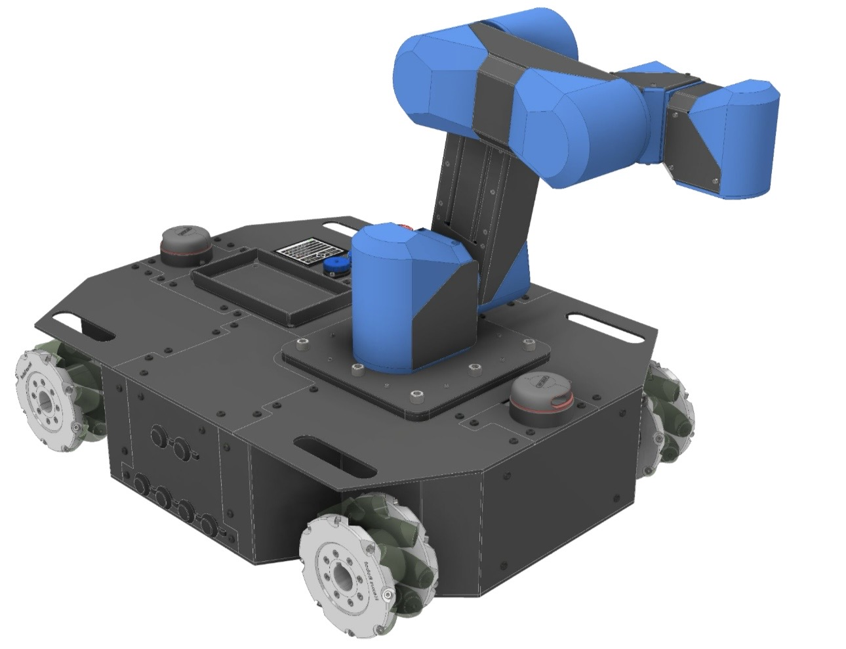
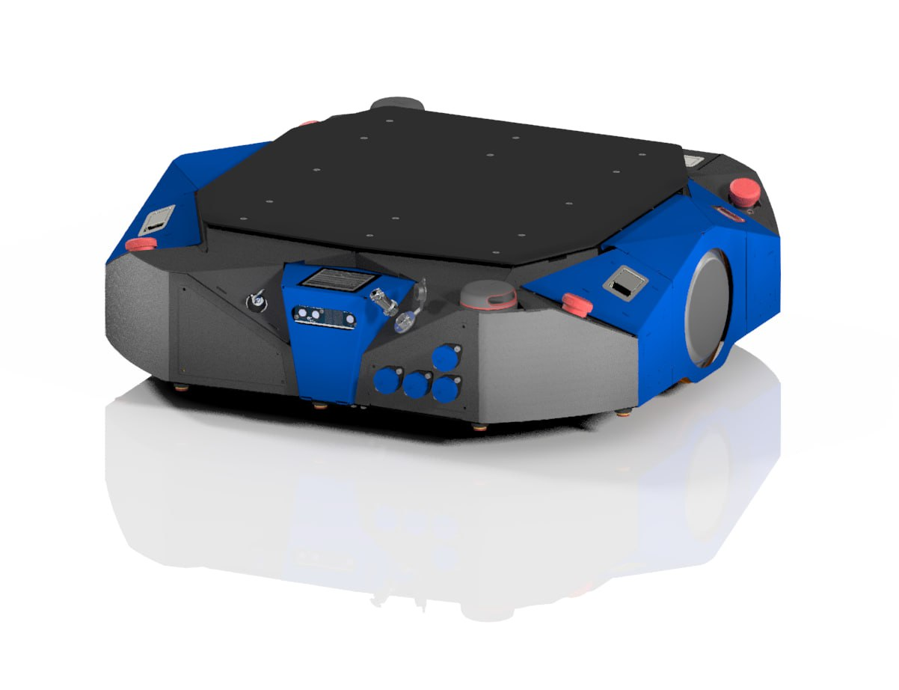
Инструменты и оборудование
Робототехнический мобильный комплекс
с подъемным механизмом
(РМК-2)
Робототехнический мобильный комплекс
с манипулятором
(РМК-1)
7

Slide 8
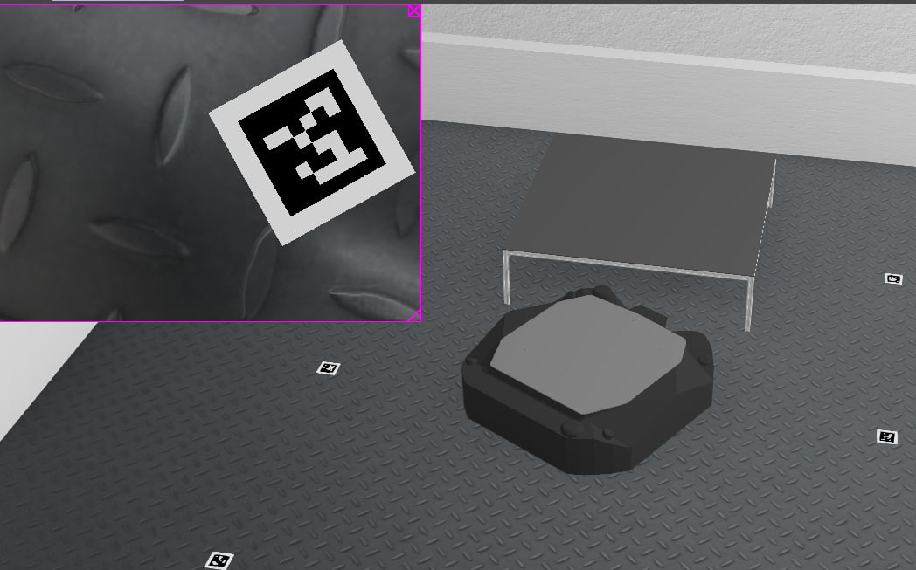

Модуль Б
Пример Aruco-Marker’а
Кадр из симулятора. РМК-2 паркуется под стеллажом.
8

Slide 9
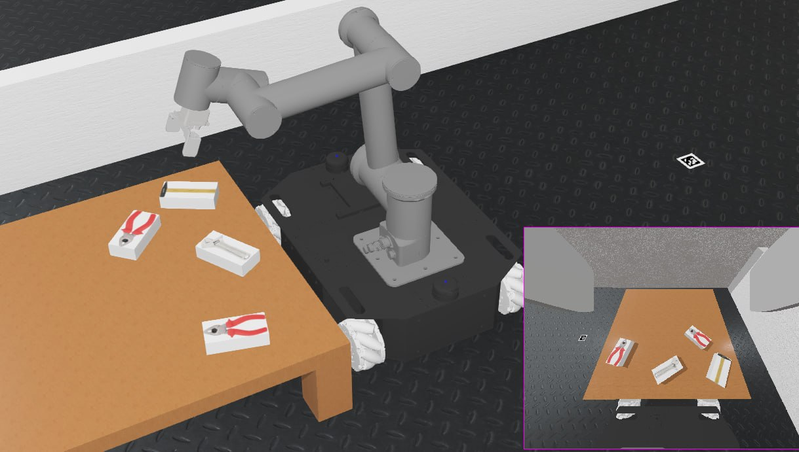
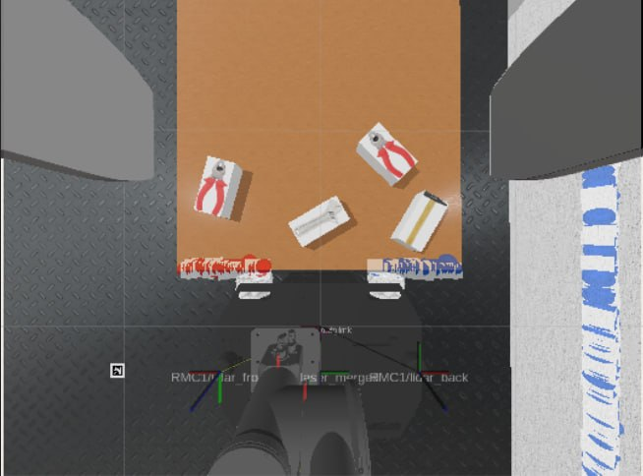
Модуль В
Кадр из симулятора. РМК-1 над столом с деталями.
Кадр из симулятора. Видеопоток с камеры на манипуляторе.
9

Slide 10
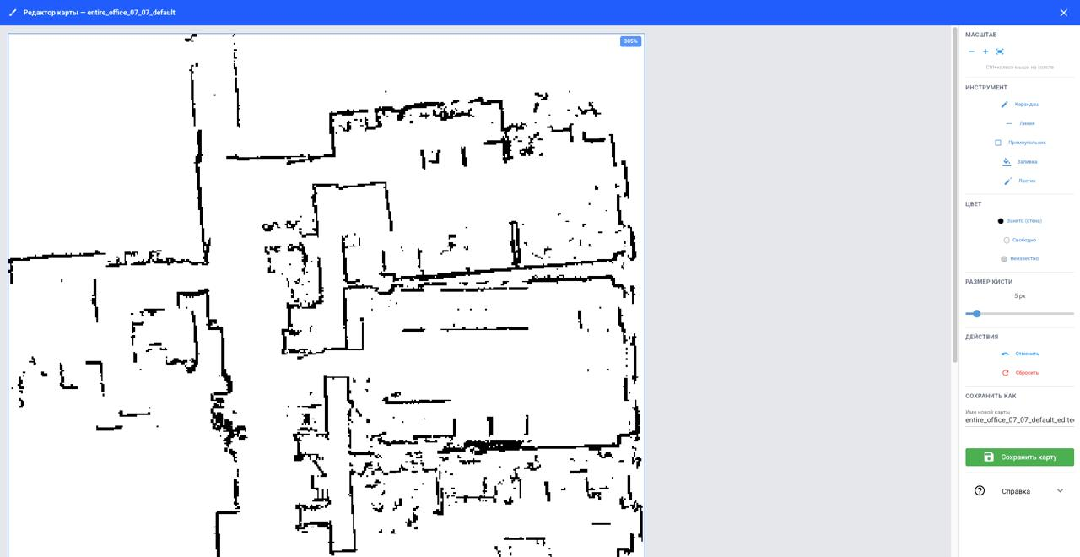
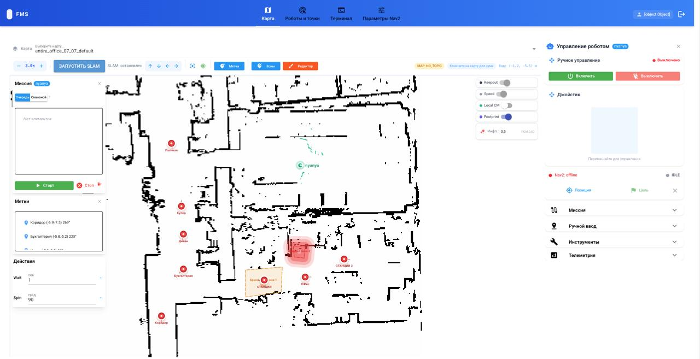
Модуль Г
Пример графического интерфейса
для работы с роботами
Пример графического интерфейса
для работы с роботами
10

Slide 11
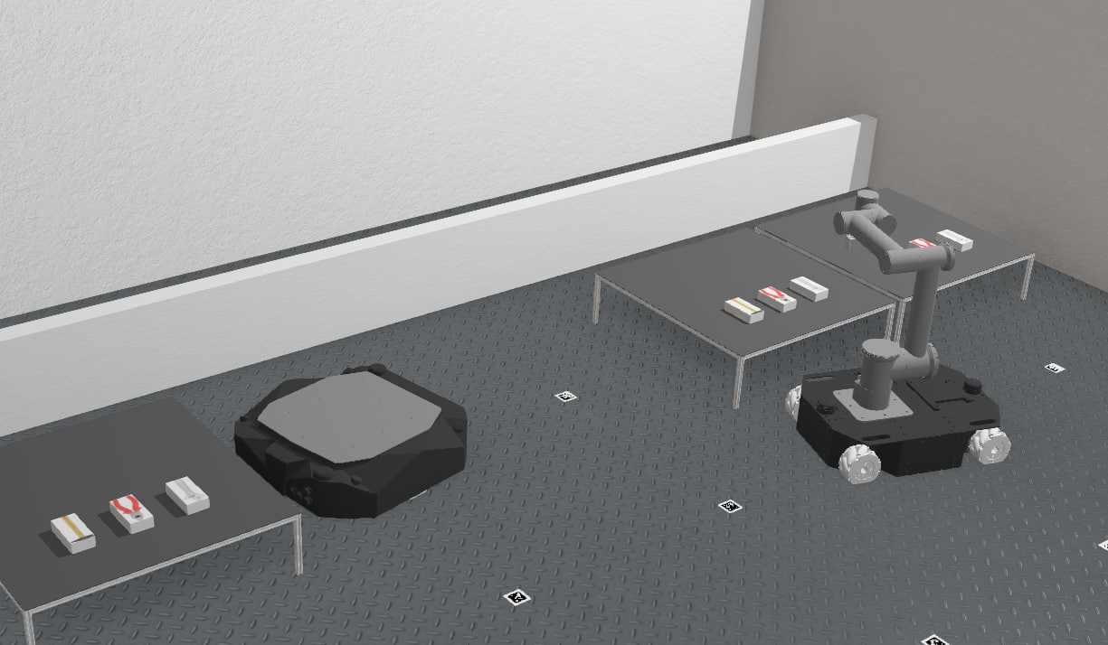
Модуль Д
Роботы выполняют разные функции
в целях выполнить одну общую задачу
11

Slide 12
Отраслевой чемпионат
На Отраслевом чемпионате от участников потребуется
выполнение модуля Б из основных соревнований.
Участникам будет выдан специально разработанный симулятор с
РМК-2 (Робототехнический мобильный комплекс с подъемным механизмом).
Робот стоит на стартовой позиции на соревновательном поле.
Случайным образом выбирается целевой аруко-маркер, к которому
Робот должен проехать, ориентируясь по промежуточным аруко-маркерам,
а также вернуться обратно.
Участникам для прохождения Отраслевого чемпионата понадобится
Компьютер с установленным на нем симулятором, рабочий стол, мышка и
Клавиатура.
12

Slide 13
Результат компетенции
В результате прохождения мастерской инноваций
и Отраслевого чемпионата участник получает:
Базовое представление о мобильной робототехнике
Фреймворках
Понимание работы навигационных алгоритмов
Решенный кейс автономного перемещения робототехнического мобильного комплекса по Aruco-маркерам
13

Slide 14
Техника безопасности
Всегда стоит помнить о том, что:
Робот тяжелый.
Робот быстрый.
Робот не человек.
Поэтому:
Запрещается препятствовать любому перемещению робота.
Запрещается вставать на пути движения робота.
Запрещается залезать на робота.
КАТЕГОРИЧЕСКИ запрещается пытаться разобрать робота, залезть внутрь, тем более во включенном состоянии.
Если вы понимаете, что робот движется не так, как запланировано (например, прямо в стену); робот начал издавать странные звуки; из робота пошел дым — в первую очередь нажать на кнопку экстренной остановки.
14

Slide 15
Заключительные слова
Приглашаем всех участвовать:
— В мастерской инноваций
— В отраслевом чемпионате
— И наконец в финале Чемпионата высоких технологий
15

Slide 16
Спасибо за внимание!
16

